Slide 1
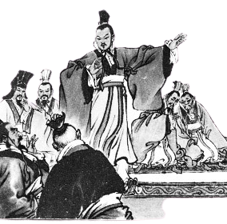
第4课
中国历代变法和改革
课程标准：
掌握中国历代重要变法和改革的特征、趋势与影响。

Slide 2
目录
◆中国古代的重要变法和改革
◆中国近代的改革探索
◆新中国成立以来的重要改革

Slide 4
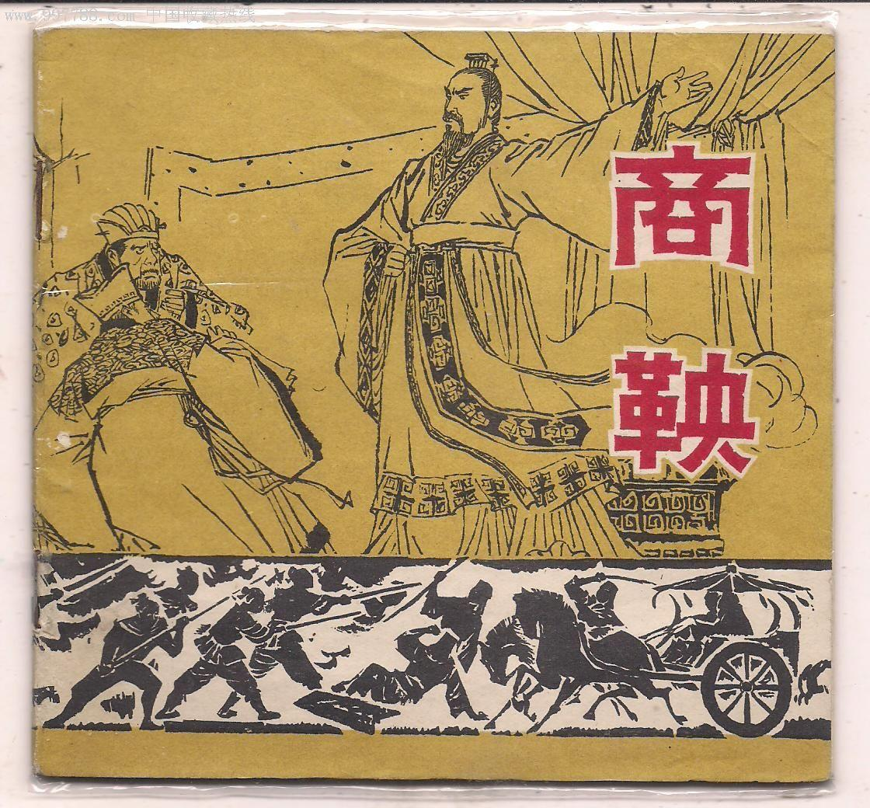
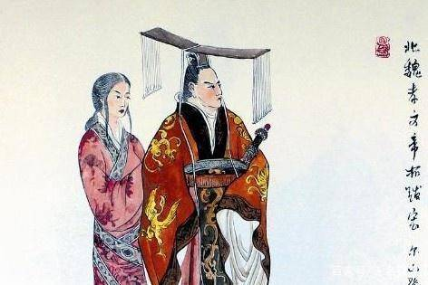
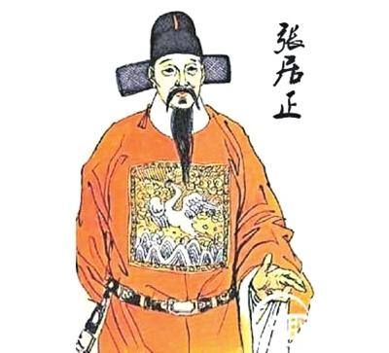
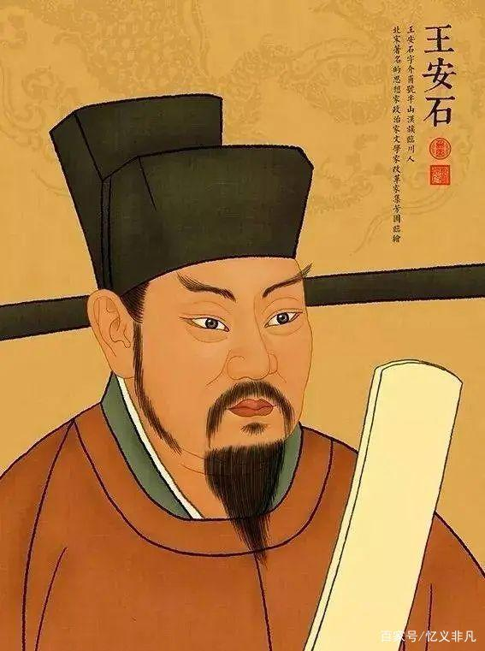
◆中国古代的重要变法和改革
一、春秋战国——商鞅变法
二、北魏——孝文帝改革
三、北宋——王安石变法
四、明朝——张居正改革

Slide 5
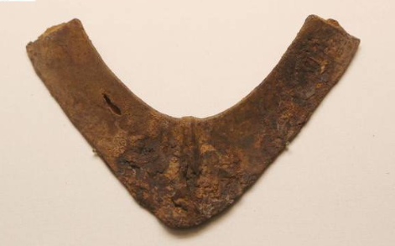
战国铁犁铧
《国语·晋语》载：“夫范、中行氏不恤庶难，欲擅晋国，今其子孙将耕于齐，宗庙之牺为畎亩之勤。”
一、春秋战国的变法
1、时代背景——大变革
铁犁、牛耕使用
生产力
决定
生产关系
私田增多
井田制瓦解
①经济：铁器牛耕，生产力发展；井田制瓦解，封建土地私有制兴起；
经济基础
决定
上层建筑
封建土地私有制确立
②政治：诸侯争霸，分封制、宗法制遭破坏；新兴地主阶级要求改革；
礼崩乐坏、诸侯争霸
③思想文化：士阶层活跃壮大；学术下移，百家争鸣，形成思想解放运动。
百家争鸣
新兴地主阶级要求改革

Slide 6
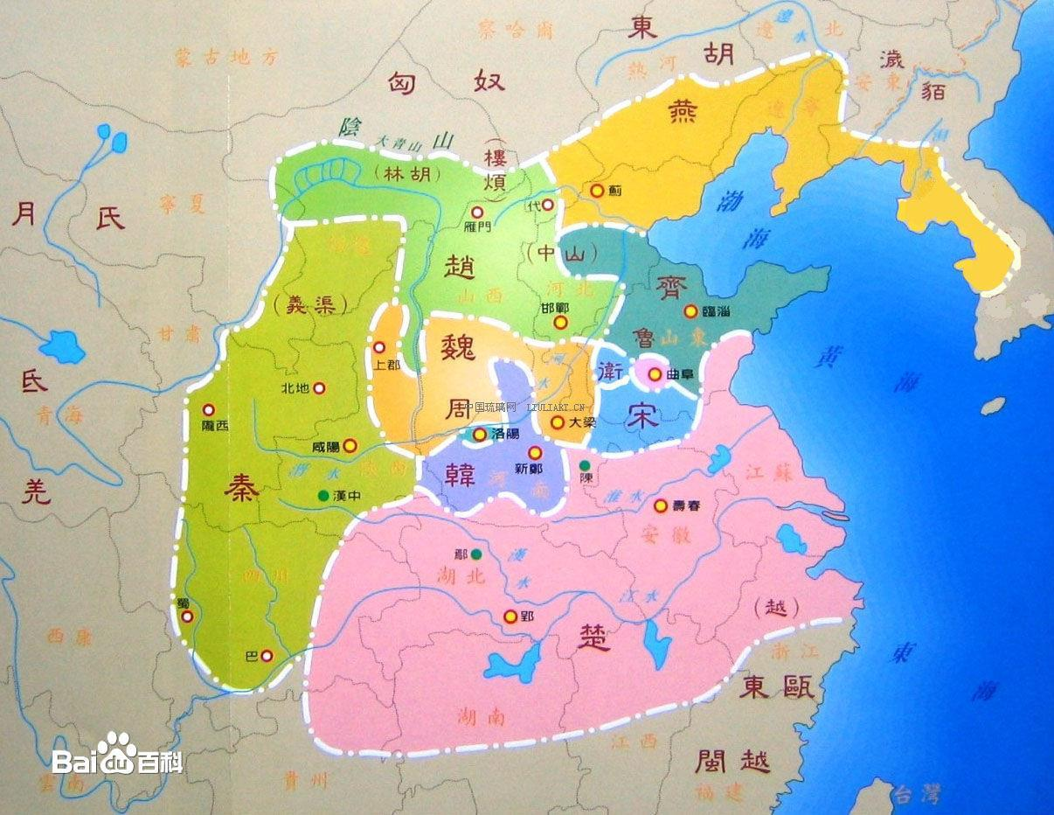
一、春秋战国的变法
燕昭王改革
2、变法风潮
赵武灵王变革
★根据所学对照地图，说出春秋战国时期著名的变法运动有哪些？
邹忌改革
商鞅变法
申不害变法
李悝变法
吴起变法

Slide 7
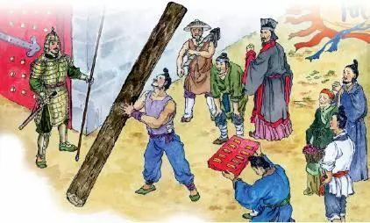
一、春秋战国的变法
3、秦国——商鞅变法（BC356、BC350）
富国强兵
（1）目的：
（2）内容：
领域 | 措施 | 作用
经济
军事（选官）
政治
思想
风俗
废除井田，开阡陌
承认土地私有；促进小农经济发展
重农抑商，奖耕织
调动生产积极性，稳定财政收入；
废除世卿世禄奖励军功
限制贵族特权，提高战斗力；
什伍连坐组织
严刑峻法，强化统治
郡县制
强化中央集权；有利于国家统一
焚诗书
强化思想控制；稳定社会秩序
强分家
促进小农经济；提升财政收入

Slide 8
一、春秋战国的变法
3、秦国——商鞅变法
富国强兵
（1）目的：
（2）内容：
（3）特点：
持续时间最长，涉及面最广、改革最彻底
（4）意义：
经济：确立土地私有制，促进封建经济发展，增强国力。
政治：打击了血缘宗法制度，君主权力加强，中央集权制度开始产生。
军事：提高军队战斗力，为秦统一奠定基础。

Slide 9
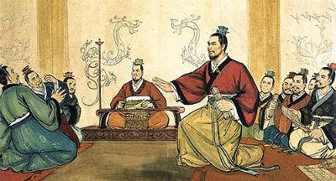
史料： 商鞅变法在中国历史上的意义，怎样估计也不会过高。秦国率先推行县制，按地区划分国民，加强了中央集权，使国家公共权力直接控制到基层社会的每一个人。秦统一后将秦国的制度推向了全国，建立了统一的、具有东方特色的君主专制中央集权国家。简言之，商鞅变法使国家形态走向成熟，对统一国家和中华民族具有长远影响。
——摘编自任世江《通过商鞅变法让学生接触思辨》
★问题探究：作者从哪一方面肯定了商鞅变法；结合所学，概括商鞅变法中“使国家形态走向成熟”的具体措施。
1、制度建设——中央集权制度开始产生
2、加强君权；废分封，行县制；改革户籍制度，实行连坐法。

Slide 10
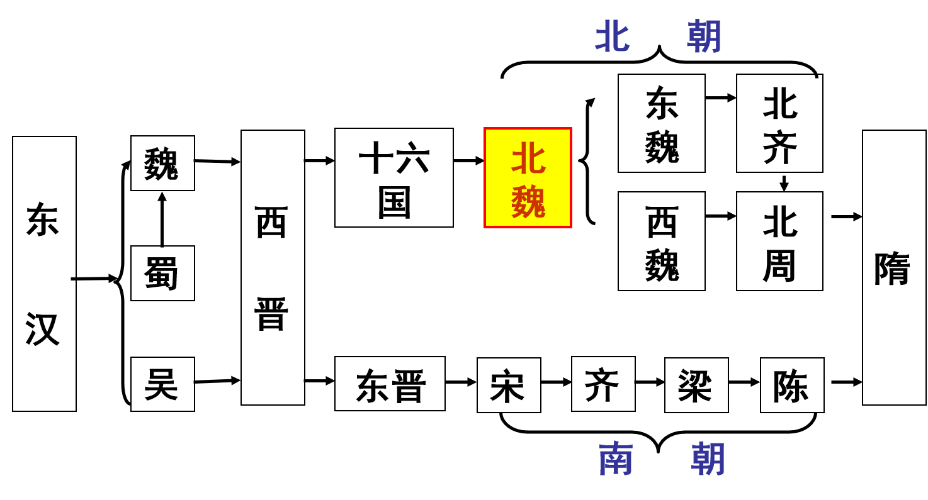
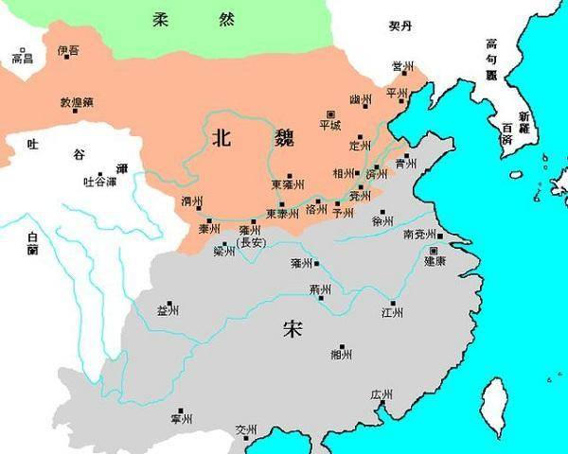
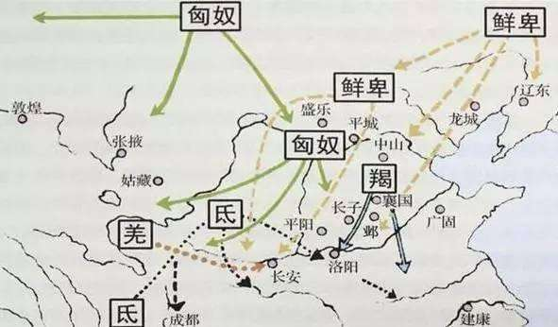
二、北魏孝文帝改革
1、时代背景
①两晋南北朝时期，内迁的游牧民族建立政权，征伐不断， 社会矛盾尖锐
②鲜卑族拓跋部建立北魏政权，439年重新统一北方。
③战乱给各族人民带来苦难，长期的冲突与交往中，民族交融成为历史发展的潮流。

Slide 11
二、北魏孝文帝改革
2、内容
前期：冯太后主持，重点是创建新制度。
措施 | 内容 | 影响
均田制 | 国家把控制的荒地分配给农民，农民向政府交纳租税，并承担一定的徭役和兵役。 | 农民得到土地，有利于政府税收和征役；促进北方经济恢复发展。
三长制 | 废除宗主督护制，设三长（邻、里、党），直属于州郡，负责清理户口、田亩和征役。 | 地方政权掌握在国家手中，有利于中央集权，有利于国家征收赋税和徭役。
整 顿 吏 治 | 推行俸禄制和官吏考核制度；严惩贪污 | 吏治得到改善，加上赋役负担减轻，农民安心从事生产，北方农业生产得到迅速发展。

Slide 12
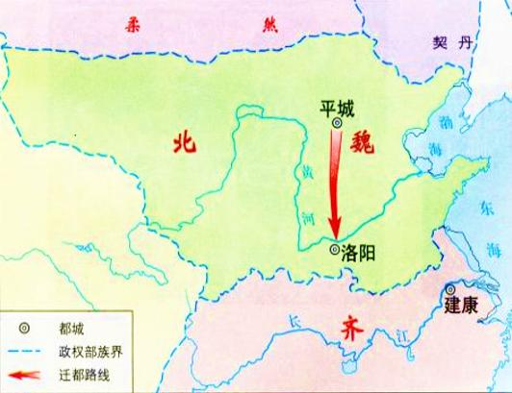
二、北魏孝文帝改革
2、内容
“千古第一后”
后期：孝文帝主持 , 推进汉化，民族融合。
（1）迁都洛阳（494年）
★据史料结合所学：孝文帝迁都的理由有哪些？
洛阳地处中原，文化先进，地理位置重要；有利于推进汉化政策，加强对黄河流域的统治。
史料：魏主曰：“国家兴自北土，徒居平城，虽富有四海，文轨未一。此间用武之地、非可文治、移风易俗、信甚为难。崤函帝圣、河洛王里、因兹大举光宅中原。”
——《魏书》

Slide 13
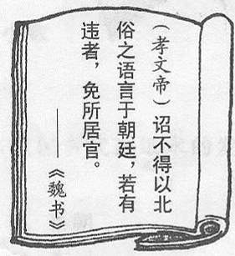
二、北魏孝文帝改革
2、内容
（1）迁都洛阳
（2）移风易俗，实行汉制
汉服
汉姓
通婚
汉语
鲜卑姓 | 汉姓
拓跋 | 元
贺楼 | 楼
邱穆陵 | 穆
贺兰 | 贺
独孤 | 刘
孝文帝率先娶汉族大姓卢、崔、郑、王4家的女儿为妃，把自己的女儿嫁给汉族大姓。

Slide 14
鲜卑族奴隶制统治模式向汉族封建统治模式的转化
二、北魏孝文帝改革
3、实质：
少数民族政权自上而下的封建化改革
4、影响：
自晋宋以来，号洛阳为荒土，此中谓长江以北尽是夷狄。昨至洛阳，始知衣冠士族并在中原，礼仪富盛，人物殷阜。
自葱岭以西，至于大秦，百国千城，莫不款附。商胡贩客，日奔塞下。所谓尽天地之区已，乐中国土风因而宅者，不可胜数。是以附化之民，万有余家。门巷修整，阊阖填列。青槐荫陌，绿树垂庭。天下难得之货，咸悉在焉。
——摘自[北魏]杨衒之《洛阳伽蓝记》
★阅读史料结合所学：分析孝文帝改革的影响。
①加快北方各族交融，缓和阶级矛盾
②推动了北方经济的复苏与繁荣，缩小了南北差距。
③加速了北魏政权封建化的进程。
④为中国统一多民族国家的发展作出了重要贡献
⑤为隋唐统一和繁荣奠定基础

Slide 15
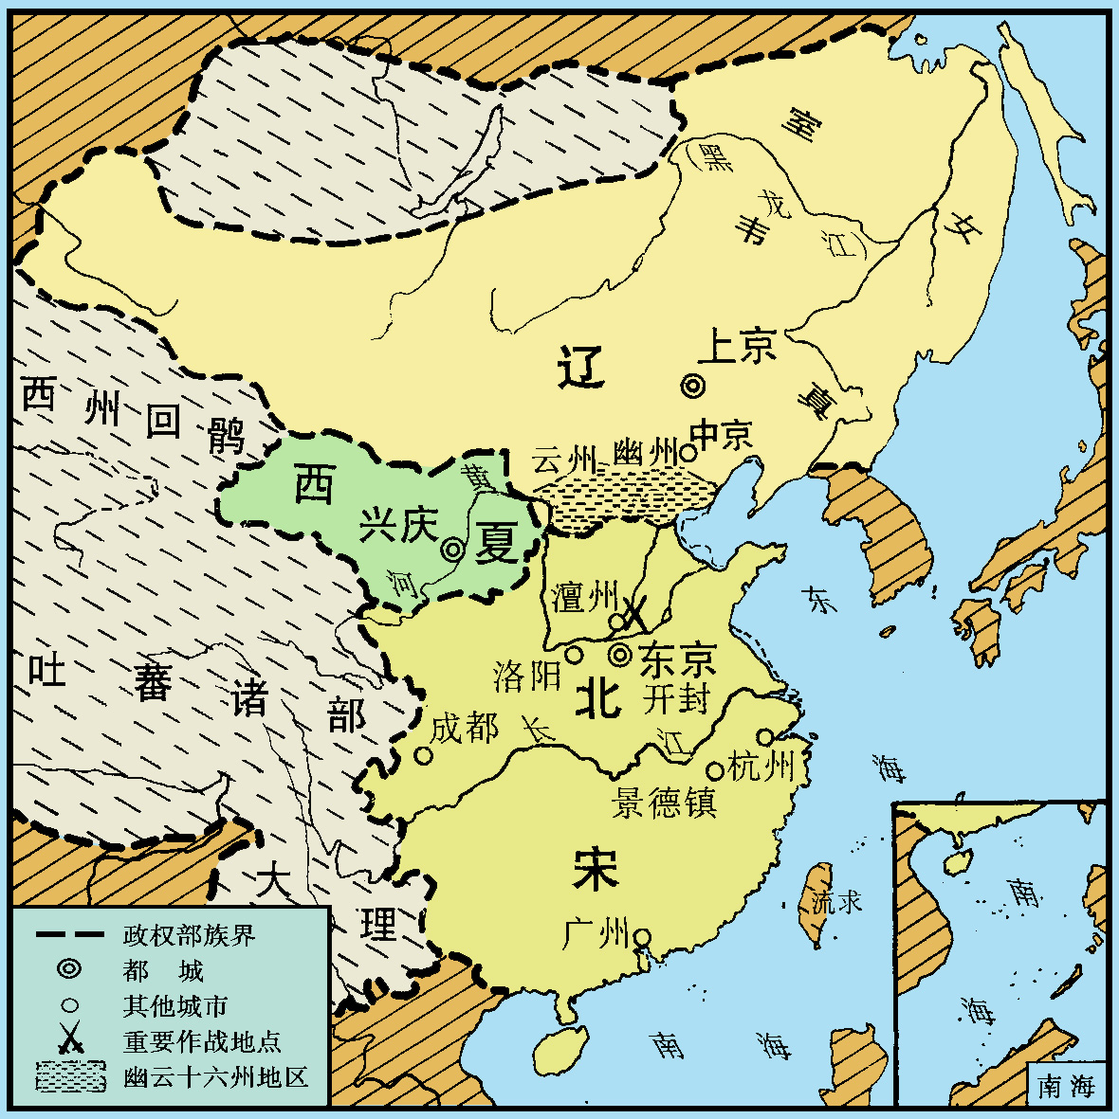
三、北宋——王安石变法（1069）
今则西戎已叛，屡丧边兵；北虏愈强，且增岁币。国用殚竭，民力空虚，徭役日繁，率敛日重，官吏猥滥，不思澄汰；人民疾苦，未尝省察，百姓无告，朝廷不与为主，不使叛而为寇，复何为哉？
——《枢密副史富弼的上疏》
1、背景
★结合史料和地图：指出王安石变法的时代背景。
①辽和西夏威胁，边患危机
②土地兼并，矛盾尖锐，统治危机
③“三冗二积”，财政危机
④庆历新政失败

Slide 16
三、北宋——王安石变法
2、目的：
富国强兵，巩固统治
 | 富国 | 强兵 | 育才
措施
作用
3、内容：
青苗法、农田水利法、免役法、市易法、方田均税法、均输法
保甲法、保马法、将兵法、军器监
科举改革
整顿太学
一定程度抑制豪强兼并减轻人民负担，增加财政收入
节省政府开支
提高军队战斗力
增加武器装备
培养了革新人才
宣传了革新思想
4、意义：
①性质：
地主阶级的自救运动
②积极：
一定程度上扭转了积贫积弱的现象
③局限：
没有从根本上解决危机，最终失败

Slide 17
三、北宋——王安石变法
史料1 (王安石)不忍贫民而深疾富民，志欲破富民以惠贫民。……及其得志，专以此为事，设青苗法，以夺富民之利。民无贫富，两税之外，皆重出息十二，吏缘为奸，至倍息，公私皆病矣。
——苏辙《栾城三集》
★历史解释：根据史料并结合所学，分析王安石变法失败的原因？
①损害了大官僚、大地主的利益，引起他们的反对；
②用人不当，执行中损害百姓利益
③过于急进，忽视客观规律；
④宋神宗动摇（后期）。
史料2 依照当时情况，王安石的新政，一面既忽略了基本的人的问题，一面又抱有急工速效的心理。在国内新政全无头绪的当日，却同时引起挑衅，对外便开疆用武。因此更是加以聚敛，而忽略了为国家的百年大计
—钱穆《国史大纲》

Slide 18
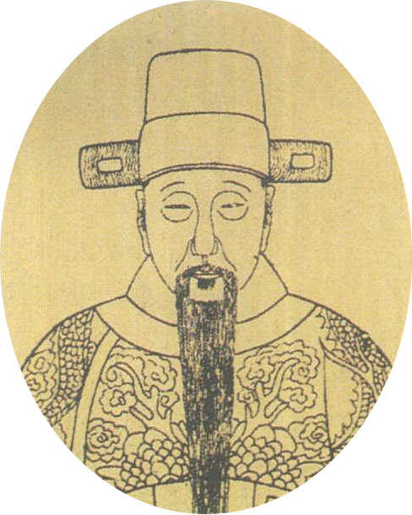
四、明朝——张居正改革
①明朝时期，统一多民族封建国家进一步发展。
②明朝中后期，政治日益腐败，统治危机不断加深。
③1572年，明神宗即位，张居正出任内阁首辅，进行改革。
背景
▲ 张居正
（1025—1582）
内容
政治：整肃吏治，加强官吏考核；
经济：裁减开支，清丈土地，改革税制。
意义
张居正辅政十年，国家财政收入增加，社会矛盾相对缓和，严重的封建统治危机得到暂时缓解。他死后，除一条鞭法外，其他改革几乎全部废止。

Slide 19
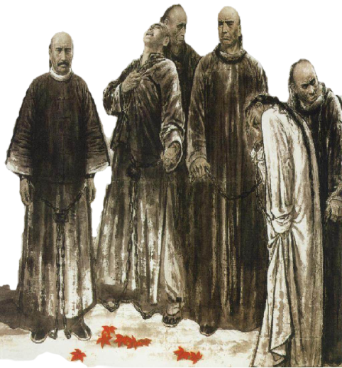
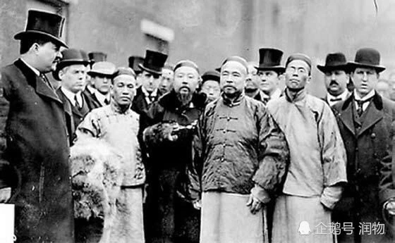
◆中国近代的改革探索
一、资产阶级维新派——戊戌变法
二、清政府（地主阶级）——清末新政

Slide 20
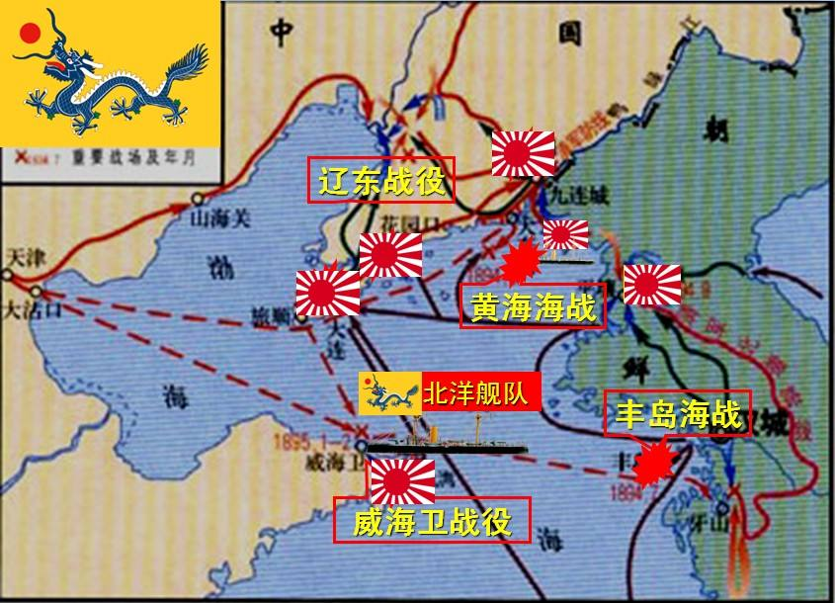
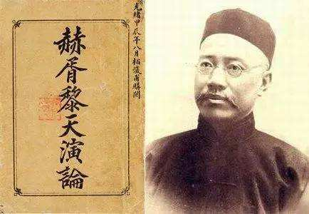
一、资产阶级维新派——戊戌变法
1、背景
①政治：甲午中日战争后，民族危机加深；
②经济：中国的民族资本主义初步发展，民族资产阶级力量壮大；
③思想：西方近代思想的传播和维新思想宣传君主立宪制；

Slide 21
一、资产阶级维新派——戊戌变法
2、百日维新
（1）开始：
1898年6月，光绪帝颁布“明定国是”诏书
（2）内容：
 | 颁布新法 | 改革旧制
政治 | 广开言路,提拔新人，改订律法,合并机构 | 裁撤冗员，澄清吏治
经济 | 提倡实业,开矿筑路，财政改革,创办银行 | 废除旗人，寄生特权
文教 | 普设学堂,兼习中西，开办大学,设经济科 | 废除八股，改试策论
军事 | 精练陆军,改习洋操，行征兵制,兴办兵厂 | 裁汰八旗，绿营旧军
（3）失败：
1898年9月，慈禧太后发动戊戌政变

Slide 22
史料1：维新志土们大多是青年士人，为国家民族之救亡图存大业挺身而出，以天下为己任，但却未能走入民间获得众的支持和力量，缺乏足够的社会支援。它是一场准备很不充分的政治运动。
——王先明《中国近代史》
史料2：（他们）缺乏工作经验，简直是以好心肠扼杀了进步。他们把足够9年吃的东西，不顾它的胃量和消化能力，在3个月之内，都填塞给它吃了。 ——【英】赫德
史料3：戊戌变政，首在裁官。京师闲散衙门被裁者不下十余处，连带关系因之失职失业者将及万人，朝野震骇，颇有民不聊生之戚。
——《梦蕉亭杂记》
★合作探究：根据材料并结合所学知识，说说戊戌变法失败的原因？
(1)客观：顽固守旧势力的强大。
(2)主观：资产阶级改良派自身的软弱性和妥协性。
①维新派未从根本上否定封建制度，甚至把希望寄托在同样也是封建势力代表的帝党官僚身上。
②维新派对外国侵略者的本质缺乏深刻认识，甚至对西方列强抱有幻想。
③维新派自己既没有真正的实力，又完全脱离群众，甚至仇视农民革命。
④策略失误：变法的措施给自己树立的对立面太多、操之过急。

Slide 23
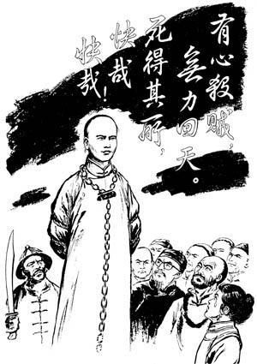
一、资产阶级维新派——戊戌变法
4、评价
（1）性质：
资产阶级改良运动，既是爱国救亡的政治运动，还是思想解放运动。
（2）意义：
①政治：冲击封建制度，救亡图存具有爱国性
②经济：推动民族资本主义经济发展
③思想：提倡新学，兴民权，抨击封建文化，起到思想启蒙。
（3）局限：
没有提出设议院、开国会，实行君主立宪，具有妥协性。

Slide 24
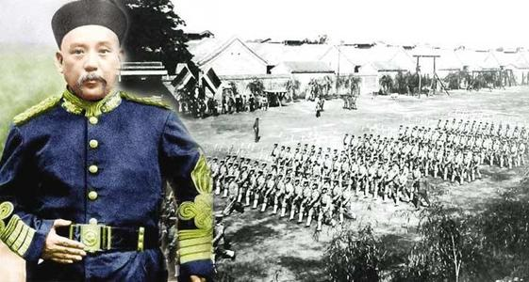
二、清政府（地主阶级）——清末新政
1、背景：
2、内容：
3、评价：
统治危机日益严重
改革教育、派遣留学生、编练新军、振兴商务、奖励实业等。
客观上促进了中国民族资本主义的发展，但新政并没有使清政府摆脱内外困境，很快革命爆发了。
史料：作为早期现代化的终结点，清末新政也表明了现代化潮流的不可抗拒性，历史终于走到了这一步。它以自身毁灭为代价，为适应开放的新形势而培植了现代化的动力，为中国人全面拥抱现代化创造了比之前更好的条件……
——忻平《清末新政与现代化进程》

Slide 25
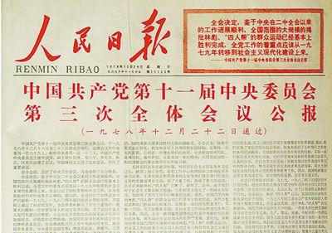
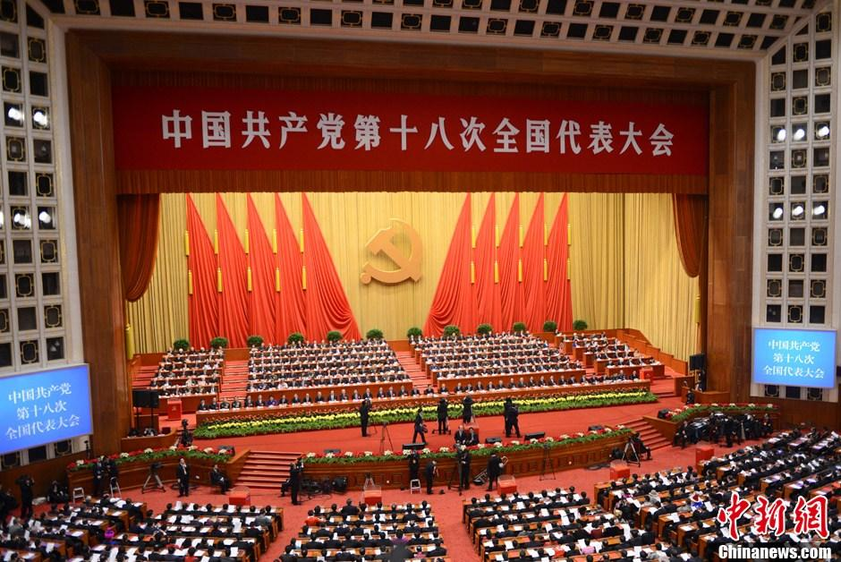
◆新中国成立以来的重要改革
一、新中国成立初期——深刻转变
二、全面建设时期——社会主义道路探索
三、十一届三中全会——改革开放新时期
四、十八大以来——深化改革

Slide 26
一、新中国成立初期——深刻转变
从1950年到1953年春，全国基本完成了土地改革。实现了“耕者有其田＂，激发了农民劳动积极性，解放了农村生产力，巩固了工农联盟。
土地
改革
1953年到1957年，实施“一五计划”，初步建立独立的工业体系，形成合理的工业布局。通过“三大改造”改造。到1956年底，宣告社会主义制度在中国确立，成功实现了中国历史上最深刻最伟大的社会变革。
确立了社会主义制度，成功实现了中国历史上最深刻最伟大的社会变革
经济
改革
1954年第一届全国人大召开，通过了《中华人民共和国宪法》，正式确立了新中国的三大民主政治制度，从法律和政治制度层面确立了人民当家作主的地位，推进了中国民主政治制度的深刻变革。
民主
改革

Slide 27
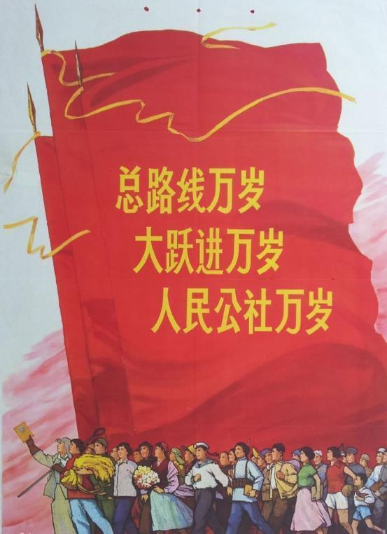
二、全面建设时期——社会主义道路探索
《论十大关系》
中共八大
“八字方针”
1、正确探索
大跃进
人民公社化运动
2、“左”倾错误
3、成就：
初步建立起进行现代化建设所必需的物质技术基础，培养了经济文化建设等方面的骨干力量，积累了党领导社会主义建设的重要经验。

Slide 28
三、十一届三中全会——改革开放新时期
1、十一届三中全会
（1）时间：
1978.12
（2）内容：
确立了 解放思想、实事求是的思想路线
抛弃了“以阶级斗争为纲”的“左”倾错误方针
明确了 工作重点转移到社会主义现代化建设
确定了 党和国家工作中心是经济建设
思想路线
政治路线
拨乱反正 审查和解决冤假错案及一些重要领导
人的功过是非问题。
组织路线
明确了改革开放的伟大决策
经济路线

Slide 29
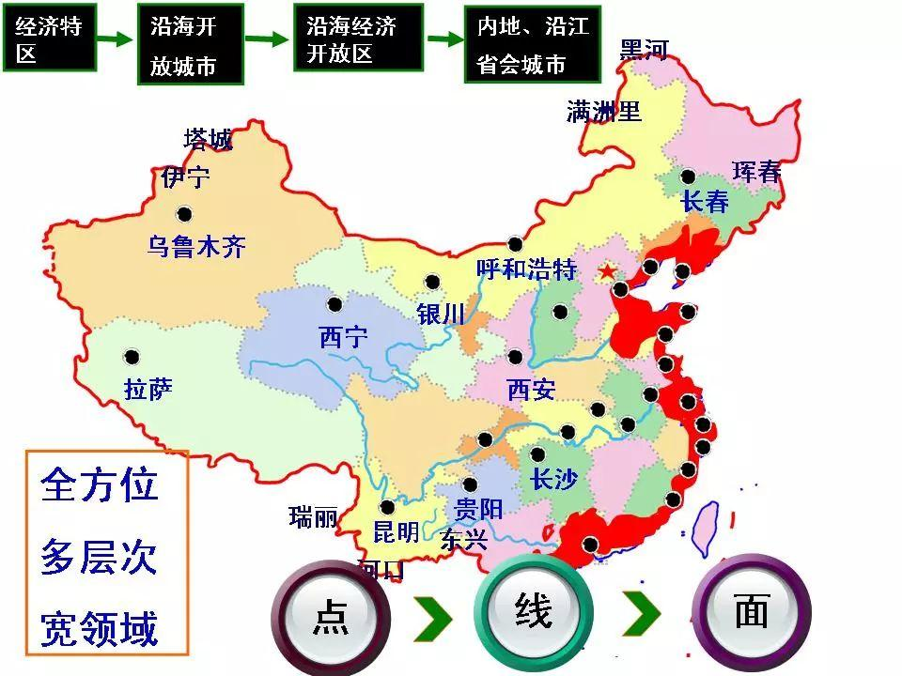
三、十一届三中全会——改革开放新时期
1、十一届三中全会
（1）时间：
1978.12
（2）内容：
①工作重心 ②改革开放 ③拨乱反正
（3）意义：
伟大转折；新时期
农村家庭联产承包制；
城市经济体制改革；
1992年提出社会主义市场经济体制目标
2、改革：
3、开放：
经济特区——沿海港口城市——2001加入世贸

Slide 30
四、十八大以来——深化改革
1、历程
（1）中共十八大——确定了全面建成小康社会和全面深化改革开放的目标。
（2）中共十八届三中全会——总目标
（3）中共十九大——指出中国特色社会主义进入新时代；将全面深化改革总目标作为习近平新时代中国特色社会主义思想的重要内容并载入党章。
（4）中共十九届四中全会——对新时代全面深化改革工作进一步作出部署。

Slide 31
四、十八大以来——深化改革
2、成就
（1）农村
（2）对外开放
（3）城市经济体制
（4）经济体制
改革开放成为当代中国最显著的特征、最壮丽的气象
3、意义
改革开放极大改变了中国的面貌、中华民族的面貌、中国人的面貌、中国共产党的面貌。40多年来的实践充分证明，改革开放是党和人民大踏步赶上时代的重要法宝，是坚持和发展中国特色社会主义的必由之路，是决定当代中国命运的关键一招 ，也是决定实现“两个一百年”奋斗目标、实现中华民族伟大复兴的关键一招。

Slide 32
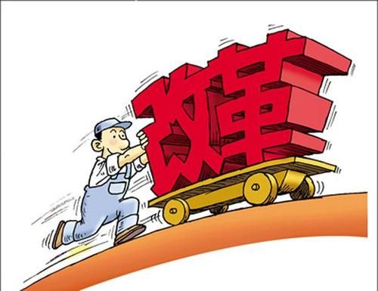
【课堂小结】
改革是历史前进的动力，是历史发展的鲜明主题。
改革是对旧体制、旧事物的挑战，必然触动旧势力的利益。
改革会遇到重重阻力，改革者不仅要有智慧、懂策略，更要有坚定的决心和勇气。
改革措施必须符合时代潮流。
改革要争取民众的支持。
改革要结合国情……

